Slide 1


제3장 디지털 입력
부천대학교 전기과 이한석 교수

Slide 2
1. 디지털 입력
Pin( ) 명령어
Pin( )
Pin( pin, mode, pull ) | 지정한 핀으로 데이터 입력
- pin : 입출력을 원하는 핀번호 - mode : 입력(IN), 푸쉬풀모드 출력(OUT), 오픈드레인모드 출력(OPEN__DRAIN) - pull : PULL_UP(풀업저항사용), PULL_DOWN(풀다운 저항), NONE(사용안함) | - Pin : 입력을 원하는 핀번호 - mode :
value( )
Pin.value(value ) | 핀의 논리 레벨을 읽거나 설정
- value : 핀으로 출력한 논리 레벨, True/False 변환 가능한 모든 값 사용가능 | - Pin : 입력을 원하는 핀번호 - mode :
부천대학교 전기과

Slide 3
Floating, Pull-up, Pull-down
부천대학교 전기과

Slide 4
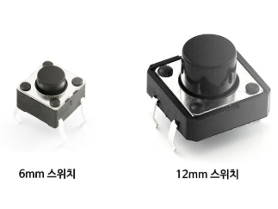
실습 1 | 라즈베리파이 피코 범용핀인 GPIO14번 핀에 SW를 연결하고 SW가 눌리면 switch on을 출력하시오. switch on
회로도
부천대학교 전기과

Slide 5
프로그램
from machine import Pin
import utime
sw = Pin(14, Pin.IN)
while True:
if sw.value( ) == 0:
print("switch on")
utime.sleep(1)
부천대학교 전기과

Slide 6
실습 2 | 라즈베리파이 피코 범용핀인 GPIO14번 핀에 SW를 연결하고 SW가 눌리면 내부풀업을 이용해 switch on을 출력하시오. ch on
회로도
from machine import Pin
import utime
sw = Pin(14, Pin.IN, Pin.PULL_UP)
while True:
if sw.value( ) == 0:
print("switch on")
utime.sleep(1)
- Pin.PULL_UP 삭제 ⬄ floating
부천대학교 전기과

Slide 7
실습 3 | GPIO0번 핀에 LED, GPIO14번 핀에 스위치를 연결하고 스위치가 눌릴때 마다 LED를 1초간 ON
회로도
from machine import Pin
import utime
sw = Pin(14, Pin.IN)
led = Pin(0,Pin.OUT)
while True:
if sw.value( ) == 0:
print("switch ON")
led.value(1)
utime.sleep(1)
led.value(0)
utime.sleep(1)
부천대학교 전기과

Slide 8
실습 4 | GPIO14번 핀에 스위치를 연결하고 스위치가 눌린 경우에만 외부, 내장LED가 ON
회로도
from machine import Pin
import utime
led_in = Pin(25, Pin.OUT)
led_out = Pin(0, Pin.OUT)
sw = Pin(14, Pin.IN)
while True:
while sw.value() == 0:
led_in.value(1)
led_out.value(1)
led_in.value(0)
led_out.value(0)
부천대학교 전기과

Slide 9
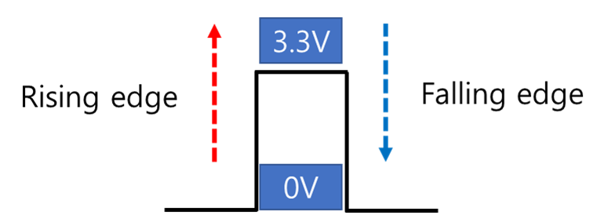
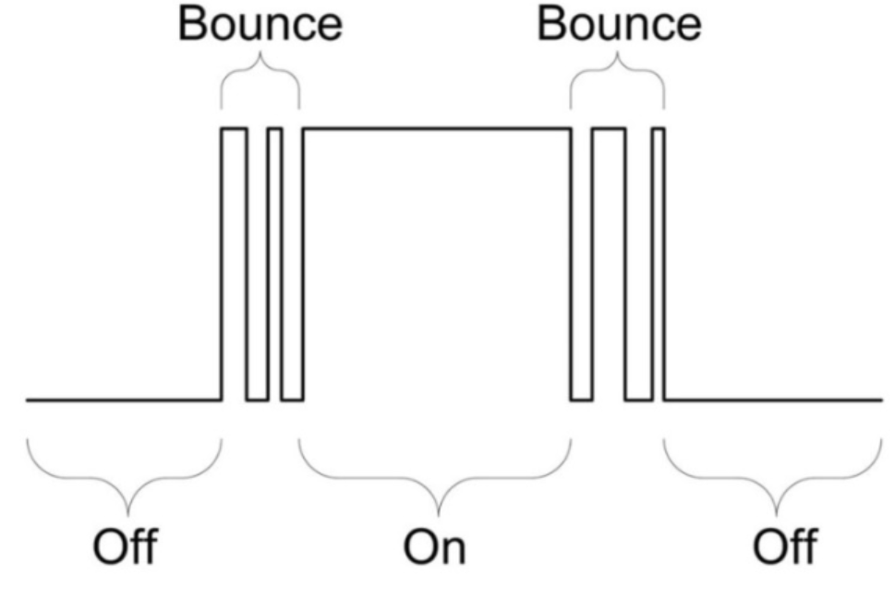
2. 스위치 상승엣지 찾기
상승엣지, 하강엣지
- 상승엣지 : 신호가 0에서 1으로 바뀌는 순간
- 하강엣지 : 신호가 1에서 0으로 바뀌는 순간
채터링(Chattering), 바운싱(Bouncing) , 노이즈(Noise)
“스위치의 물리적인 접점이 붙거나 떨어질때 기계적 진동으로 인해
짧은 시간동안 접점이 여러번 ON과 OFF를 반복하는 현상”
부천대학교 전기과

Slide 10
실습 5 | GPIO0번 핀에 LED, GPIO14번 핀에 스위치를 연결하고 스위치가 눌릴때 마다 LED가 ON/OFF로 반전
회로도
from machine import Pin
import utime
sw_previous = False
sw_current = False
sw = Pin(14, Pin.IN)
led = Pin(0,Pin.OUT)
count =0
while True:
sw_current = sw.value()
if sw_current == 0:
if sw_previous == 1:
count = count + 1
led.toggle()
print(count)
sw_previous = sw_current
부천대학교 전기과

Slide 11
3. 광센서
(1) 광센서?
“ 광의 유무에 따라 전압, 전류, 저항이 변하는 센서”
광 센서의 종류
센서 | 변하는 물리량 | 반응하는 광의 종류
Photo TR | 전압 | 적외선
Photo Diode | 전류 | 적외선, 가시광
CDS | 저항 | 가시광
IR수신모듈 | 논리 | 적외선
㈜ 파장의 길이 : 적외선 > 가시광선 (빨주노초파남보) > 자외선
부천대학교 전기과

Slide 12
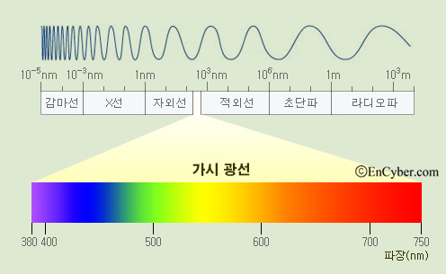
가시광선 (Visual rays)과 적외선의 파장 비교
짧은 파장
긴 파장
가시광선 : 사람 눈에 보이는 범위의 파장 (380~750nm)
적외선 : 적색 끝보다 바깥쪽에 있는 파장 (0.75~30um)
부천대학교 전기과

Slide 13
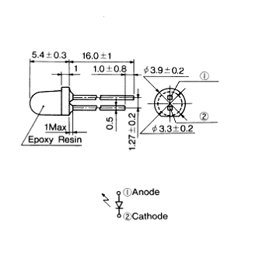

(2) 적외선 LED
EL-7L ( Infrared Emitter Diode )
(+)A
(-)K
“보통 5mA~50mA정도의 순방향 전류에 비례해서 적외선 방출”
부천대학교 전기과

Slide 14
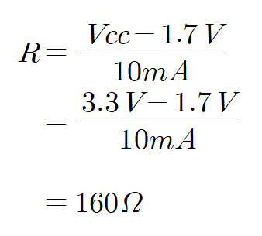
EL-7L 의 사용법
10mA
부천대학교 전기과

Slide 15
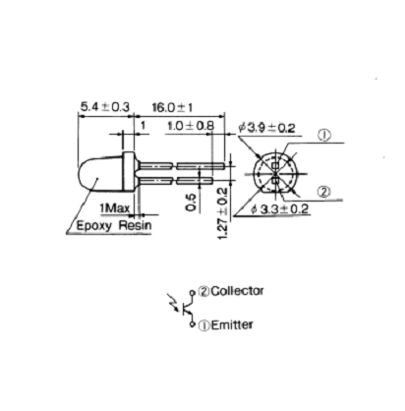

(3) Photo TR
Photo Tr
베이스에 전압대신 빛이 가해지면 Tr이 ON되며 대부분이 npn형
⬄ 베이스 단자가 없음
⬄ 가시광선에도 반응, 적외선에 민감하게 반응
ST – 7L의 사용법
(-)에미터
(+)컬렉터
((주의))
부천대학교 전기과

Slide 16
(4) 적외선 센서의 감지 원리
적외선 센서의 감지원리
부천대학교 전기과

Slide 17
(5) 적외선 센서 회로
표 1. 센서실험
종이 | 출력전압(Vout)
흰색 | 0V
검정색 | +Vcc
부천대학교 전기과

Slide 18
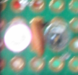
적외선 센서 확인
“적외선 직접 입력방지”
“육안으로 확인 안됨”
부천대학교 전기과

Slide 19
실습 5 | 적외선 센서에 물체가 감지되었을때 셀에 “물체 감지” 메세지를 출력하고 GPIO0에 연결된 LED를 ON
회로도
from machine import Pin
import utime
sw = Pin(14, Pin.IN, Pin.PULL_UP)
led = Pin(0,Pin.OUT)
count =0
while True:
if sw.value( ) == 0:
print('물체 감지')
led.value(1)
utime.sleep(1)
물체 감지 : 출력 0
물체미감지 : 출력 1
부천대학교 전기과

